Slide 1

Diseño UX UI
Plantilla Proyecto Final Integrador

Slide 2


Aclaración
Esta plantilla es solo un recurso para ayudar a estructurar el reporte y no debe usarse como el formato definitivo para la entrega. Cada estudiante debe adaptarla según su propio formato de presentación.
Notes:
Se puede utilizar para títulos o resaltar conceptos.

Slide 3
Nombre del Proyecto/App
Apellido y Nombre
Plantilla

Slide 4
Planteamiento
Problemática
Solución
Síntesis del problema que van a abordar. Cuál es la problemática y por qué es importante resolverla.
Solución en forma de app. Por ejemplo: “Vamos a diseñar una aplicación para…”. Este texto no menciona funcionalidades específicas aún.
Objetivos
Como parte de la solución, listar los objetivos de la app expresados en verbos en infinitivo:
Objetivo 1
Objetivo 2
Objetivo 3
Usuario
Breve descripción de los posibles usuarios. Cómo es el público objetivo de su proyecto y cuáles son sus características principales.

Slide 5
Research
Investigación de Usuario
Capturas de comentarios de redes sociales donde los usuarios hablan de la temática y expresan la necesidad que tienen.
Investigación de la Problemática
Breve reseña de notas periodísticas, donde se valida la problemática, con una imagen del medio junto con los links a las notas y/o fuentes.
Incluir fuente con link.
Incluir fuente con link.
Incluir fuente con link.

Slide 6
Benchmarking
Logo de la app
Logo de la app
Logo de la app
Nombre de la app 1
Nombre de la app 2
Nombre de la app 3
Espacio para escribir una reseña de la app 1.
Espacio para escribir una reseña de la app 2.
Espacio para escribir una reseña de la app 3.

Slide 7
Benchmarking
Captura de la app
Captura de la app
Captura de la app
Nombre de la app 1
Nombre de la app 2
Nombre de la app 3

Slide 8
Benchmarking
Logo de la app
Logo de la app
Logo de la app
Cantidad de pasos | App 1 | App 2 | App 3
Acción 1
Acción 2
Acción 3

Slide 9
Benchmarking
Logo de la app
Logo de la app
Logo de la app
Vocabulario o Errores |  | App 1 | App 2 | App 3
Óptimo
Error menor
Error mayor

Slide 10
Benchmarking
Logo de la app
Logo de la app
Logo de la app
Diseño |  | App 1 | App 2 | App 3
Óptimo
Básico
Malo

Slide 11
Benchmarking
Logo de la app
Logo de la app
Logo de la app
Fortalezas |  | Punto 1 Punto 2 Punto 3 | Punto 1 Punto 2 Punto 3 | Punto 1 Punto 2 Punto 3
Debilidades |  | Punto 1 Punto 2 Punto 3 | Punto 1 Punto 2 Punto 3 | Punto 1 Punto 2 Punto 3

Slide 12
Benchmarking - Conclusiones
Espacio para realizar un breve informe con las conclusiones que obtenemos del cuadro. (¿Quién es mi competencia?, ¿quiénes son sus usuarios?, ¿Cómo les hablan?, ¿En qué se diferencian?, ¿Qué puedo ofrecer en mi App que ellos no tengan?, ¿Cómo puedo superar su propuesta?).

Slide 13
Mapa de empatía - (plantilla opción 1)
¿Qué dice y hace?
¿Qué piensa y siente?
Frustraciones
Imagen
Usuario
¿Qué oye?
¿Qué ve?
Motivaciones

Slide 14
Mapa de empatía - (plantilla opción 2)
¿Qué piensa y siente?
¿Qué oye?
¿Qué ve?
Imagen
Usuario
¿Qué dice y hace?
Frustraciones
Motivaciones

Slide 15
Agregar una imagen que represente a la 1ra proto persona
“Cita relacionada a la temática, que capture la forma de pensar de la persona”
Bio
Breve biografía de la persona, quién es? ¿Cómo vive? ¿Qué la define?.
El contexto relevante relacionado a nuestro proyecto.
Nombre
Edad:
Educación:
Ubicación:
Familia:
Ocupación:
Objetivos
Frustraciones
Justificación:
Condiciones indispensables que hacen que sea mi usuario/a
Motivaciones
Habilidades tecnológicas
Nota: Todos los Objetivos, Frustraciones y Motivaciones deben estar relacionadas a la temática, no son datos random y/o que pertenezcan a otro proyecto.

Slide 16
Agregar una imagen que represente a la 2da proto persona
“Cita relacionada a la temática, que capture la forma de pensar de la persona”
Bio
Breve biografía de la persona, quién es? ¿Cómo vive? ¿Qué la define?.
El contexto relevante relacionado a nuestro proyecto.
Nombre
Edad:
Educación:
Ubicación:
Familia:
Ocupación:
Objetivos
Frustraciones
Justificación:
Condiciones indispensables que hacen que sea mi usuario/a
Motivaciones
Habilidades tecnológicas
Nota: Todos los Objetivos, Frustraciones y Motivaciones deben estar relacionadas a la temática, no son datos random y/o que pertenezcan a otro proyecto.

Slide 17
Encuestas
Muestra: detalle de cuántas personas completaron la encuesta (10 personas como mínimo)
Objetivos:
Cuantificar datos para realizar un sondeo inicial.
Generalizar información de nuestra audiencia.
Describir a nuestros usuarios demográficamente.
Validar que la proto persona se vincule con la problemática.
Presentación de encuesta:
Temática: qué problemática se está investigando
Público objetivo: a quiénes se les envió la encuesta
Conclusiones
Informe de conclusiones sobre la encuesta: Definir nuestro público objetivo a partir de los datos demográficos obtenidos Información que tienen en común nuestros usuarios. Destacar algún hábito de consumo o de uso y/o experiencias previas buenas y malas. Validar si las personas encuestadas son afectadas directamente por la problemática.

Slide 18
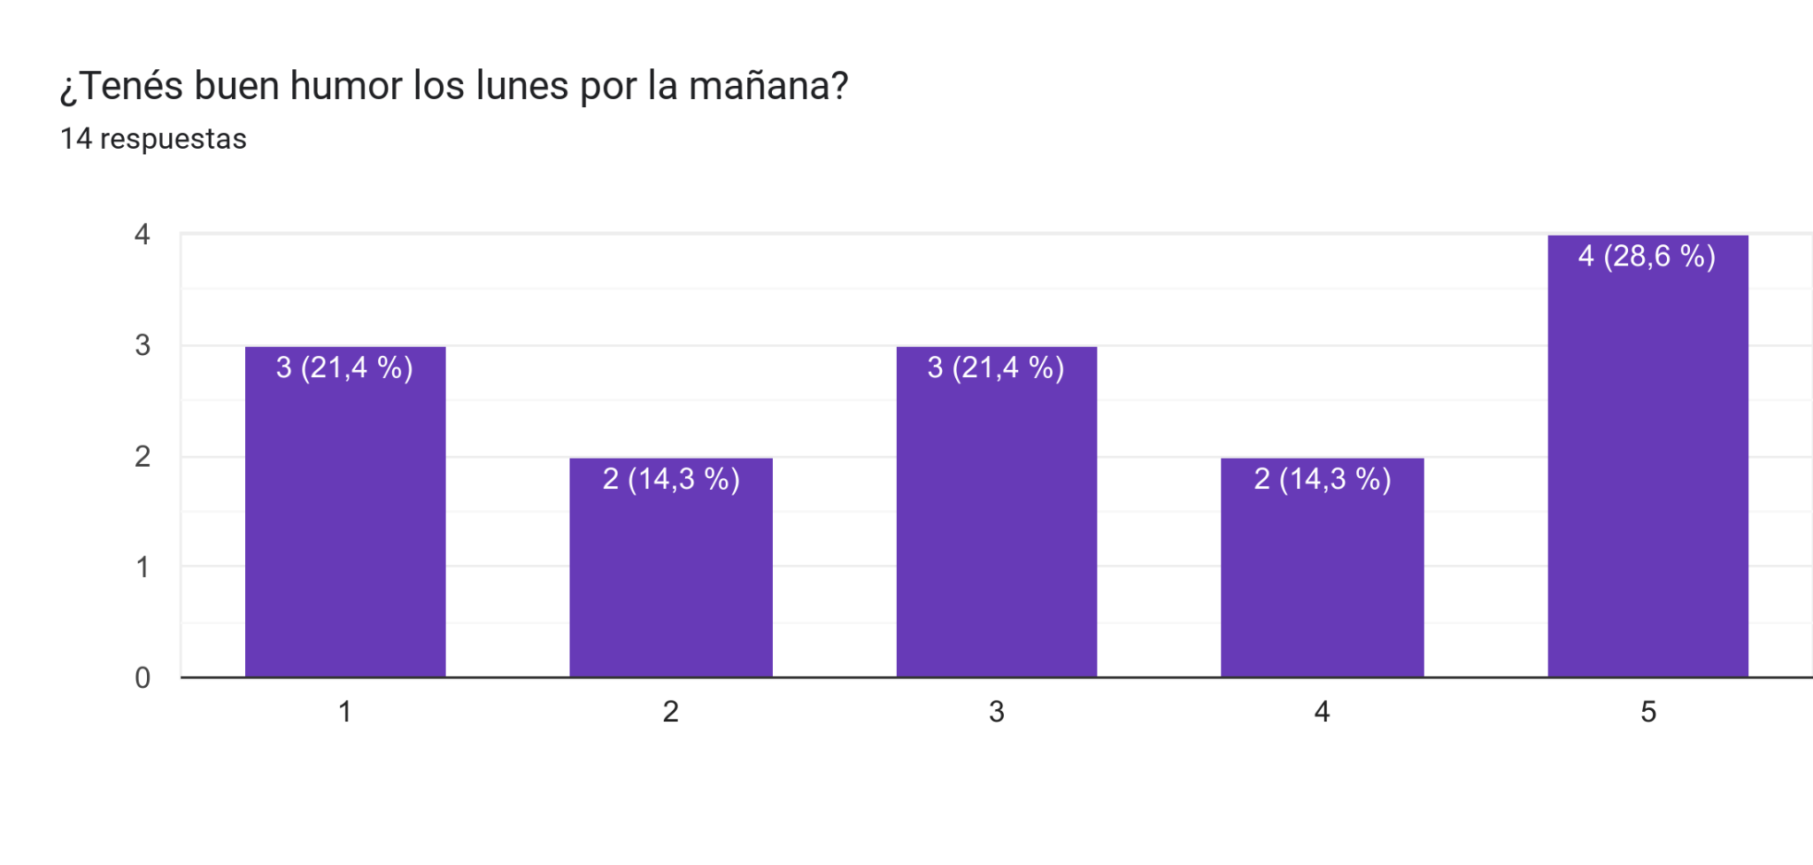
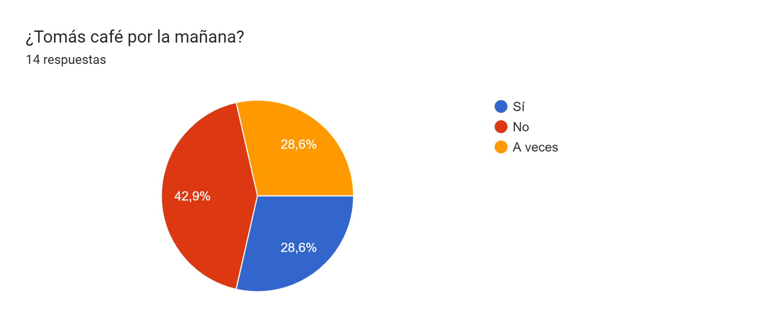
Encuesta - resultados (plantilla opción 1)
Pregunta realizada: descripción de pregunta o indicación correspondiente al gráfico resultante. Escala entregada u opciones de respuesta: (Ej: muy probable, muy poco probable.)
Pregunta realizada: descripción de pregunta o indicación correspondiente al gráfico resultante. Escala entregada u opciones de respuesta:
(Ej: Si, No, A veces.)
Conclusión o interpretación de los gráficos que se muestran:
Importante: Los gráficos pueden ser copiados directamente desde Google Forms y no perderán su calidad gráfica.

Slide 19
Encuesta - resultados (plantilla opción 2)
Pregunta realizada: descripción de pregunta o indicación correspondiente al gráfico resultante. Escala entregada u opciones de respuesta: (Ej: muy probable, muy poco probable.)
Pregunta realizada: descripción de pregunta o indicación correspondiente al gráfico resultante. Escala entregada u opciones de respuesta: (Ej: Si, No, A veces.)
Conclusión o interpretación de los gráficos que se muestran:
Importante: Los gráficos pueden ser copiados directamente desde Google Forms y no perderán su calidad gráfica.

Slide 20
Entrevistas
Muestra: 3 personas participaron de las entrevistas.
Nombre - Dato demográfico relevante - Dato imprescindible que hace que sea nuestro usuario
Nombre - Dato demográfico relevante - Dato imprescindible que hace que sea nuestro usuario
Nombre - Dato demográfico relevante - Dato imprescindible que hace que sea nuestro usuario
Objetivos:
Validar la proto persona (aquí agregar el nombre de la proto persona)
Comprender la percepción que tiene el usuario sobre la problemática.
Determinar un insight que involucre tanto la problemática como a este usuario en particular.
Preguntas clave de la entrevista:

Slide 21
Entrevistas - conclusiones
Insight
Detalles de observación
Espacio para detallar y destacar el insight obtenido a través de las entrevistas.
Espacio donde pueden incluirse algunas de las citas que los entrevistados dijeron en algunas de las entrevistas (recordar que las citas se colocan entre comillas.)
Conclusiones
Informe de conclusiones sobre la entrevista:
Al final destacar que la proto persona “X”, ahora validada, se convirtió en User Persona.

Slide 22



User persona (nombre)
Espacio para breve descripción de persona
Escenario hipotético
Espacio para escenario hipotético
Objetivos
Espacio para objetivos de la persona
User persona
(Foto)
Etapa 1
1.
2.
Etapa 2
3.
4.
Etapa 3
5.
6.
Etapa 4
7.
8.
Etapas
Emociones
“cita para la situación”
“cita para la situación”
“cita para la situación”
“cita para la situación”
Canal 1
Canal 2
Canal 3
Canal 4
Canales
Oportunidades
Notes:
User Journey Map

Slide 23
*Emociones (esto no es parte de la plantilla)
Emojis para utilizar en el User Journey Map:
Carita sonriente:
Indica que la persona siente satisfacción al realizar la tarea o que algo le sorprendió positivamente, o que le agrada lo que ve.
Carita confundida:
Indica que la persona siente frustración leve al no saber cómo continuar, no entender para qué sirve un elemento o que es indiferente.
Carita triste:
Indica que la persona siente mucha frustración al no encontrar lo que busca, se encontró con un error grave o que no le agrada lo que ve.

Slide 24
POV
usuario
breve descripción del usuario
necesita
problema a abordar
porque
motivación del usuario
Importante: El usuario del POV, Storytelling y Storyboard debe ser la User Persona

Slide 25
Storytelling
Narración sobre nuestra user persona que cuente con un: Inicio - Nudo - Desenlace, que permita que cualquier persona que la lea sienta una conexión emocional (empatice) con nuestra User Persona.

Slide 26
Storyboard
Espacio para agregar una descripción opcional de la viñeta
Espacio para agregar una descripción opcional de la viñeta
Espacio para agregar una descripción opcional de la viñeta
Espacio para agregar una descripción opcional de la viñeta
Espacio para agregar una descripción opcional de la viñeta
Espacio para agregar una descripción opcional de la viñeta
Notes:
Representación gráfica sobre el storytelling.

Slide 27
MVP
Imprescindibles:
Deseables:
Funcionalidad Principal: La más importante, para la cual descargarían la app, 1 sola.
Informe: Motivos por los cuales esas funcionalidades son imprescindibles para la primera versión

Slide 28
Arquitectura de la Información - Card Sorting
Se realizó un card sorting con el objetivo de: ordenar, estructurar y etiquetar la información de la forma más clara y lógica posible.
Cantidad de personas que participaron del estudio: 10 usuarios
Introducción:
Cards
Listado de tarjetas que se les facilitó a las personas que participaron del estudio.

Slide 29
Dendrograma
Espacio de análisis de detalles más importantes y relevantes observados en el dendrograma.
Espacio para pegar el gráfico dendrograma donde puedan visualizarse las categorías.
No olvidar intervenir el gráfico para colocar las categorías principales sobre las ramas.

Slide 30
Matriz de Similitud
Espacio de análisis de detalles más importantes y relevantes observados en la matriz de similitud.
Grupos obtenidos y coincidencias que llamen la atención por su porcentaje de agrupación alto o bajo.
Espacio para pegar la Matriz de similitud.
No olvidar intervenir el gráfico para identificar los puntos relevantes para el análisis.

Slide 31
Conclusiones
Espacio para detallar conclusiones obtenidas del estudio.
Describir los cambios sobre las categorías y justificar.
Brindar la interpretación en cuanto a la futura estructura final de la app.

Slide 32
Arquitectura de la Información - Mapa de Sitio
HOME
Categoría principal
Categoría principal
Subcategoría
Subcategoría
Subcategoría
Subcategoría
Colocar el link al mapa de sitio dentro de un botón en la misma slide —>
VER MÁS
El link es de suma importancia para la corrección de la tarea y todos deben tener permisos de lectura.

Slide 33
Task Flow
Aclaración:En esta serie de acciones no se toma en cuenta los posibles errores, es un camino feliz (Happy path) - borrar
Funcionalidad principal: (1 sola, que fué indicada en el MVP)
Indicar el recorrido del usuario para cumplir con éxito la tarea principal de nuestra app:
Acción Inicial
Acción 2
Acción 3
Acción 4
Acción final
Colocar el link al Task Flow dentro de un botón en la misma slide —>
VER MÁS
El link es de suma importancia para la corrección de la tarea y todos deben tener permisos de lectura.

Slide 34
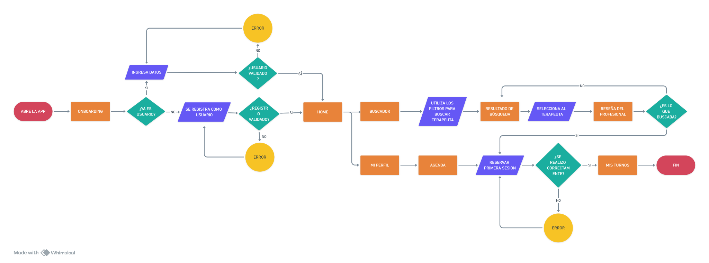
User Flow
Aclaración: En esta serie de acciones se toma en cuenta la dirección del recorrido del usuario y los posibles errores (borrar)
Colocar el link al User Flow dentro de un botón en la misma slide —>
VER MÁS
El link es de suma importancia para la corrección de la tarea y todos deben tener permisos de lectura.

Slide 35

Wireframe a mano
Aclaración: Happy path (camino feliz) de la tarea principal.- borrar
Wireframe a mano
Wireframe a mano
Wireframe a mano
Wireframe a mano
Wireframe a mano
Nombre de la
pantalla
Nombre de la
pantalla
Nombre de la
pantalla
Nombre de la
pantalla
Nombre de la
pantalla
Recordar limpiar fondos y dar contraste a las fotografías para que queden integradas a la presentación.

Slide 36
Wireframe Digitales en baja fidelidad
Wireframe digital
Wireframe digital
Wireframe digital
Wireframe digital
Wireframe digital
Nombre de la
pantalla
Nombre de la
pantalla
Nombre de la
pantalla
Nombre de la
pantalla
Nombre de la
pantalla
Colocar el link a wireframes digitales dentro de un botón en la misma slide —>
VER MÁS
Recordar que son bocetos digitales, por lo que no se recomienda que contengan demasiados detalles.

Slide 37

¡Gracias! 🚀
Notes:
Hoja genérica

